Slide 1
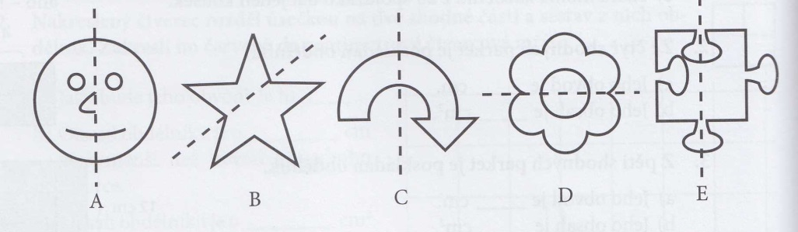




40.1 Zásobník – Osová souměrnost
Elektronická učebnice - I. stupeň Základní škola Děčín VI, Na Stráni 879/2 – příspěvková organizace Matematika
2. Pokus se do čtvercové sítě narýsovat
souměrný obraz vyznačených útvarů.
(Osou souměrnosti je čárkovaná čára.)
1. Prohlédni si všechny obrázky a řekni,
pro který z nich je čárkovaná čára
osou souměrnosti.
Zkus namalovat další takové obrázky
a zahrát si soutěž se spolužáky.
(Kdo jich namaluje více….,
Kdo vícekrát správně odpoví, atd ….)
3. Rýsuj další osově souměrné obrázky.
Autor: Mgr. Blanka Průšová

Slide 2

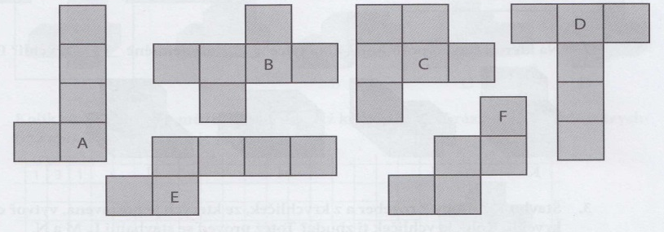
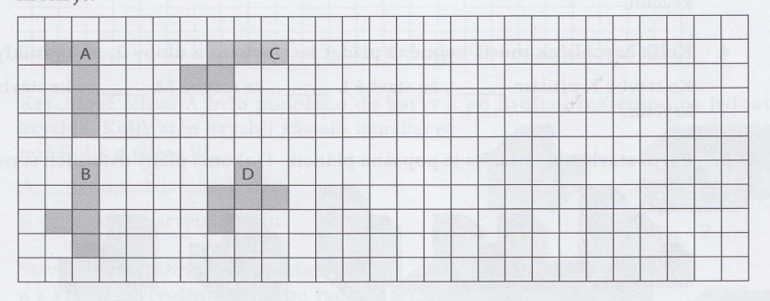
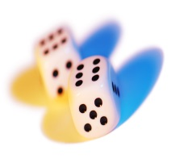

40.2 Zásobník – Síť krychle
Elektronická učebnice - I. stupeň Základní škola Děčín VI, Na Stráni 879/2 – příspěvková organizace Matematika
Elektronická učebnice - I. stupeň Základní škola Děčín VI, Na Stráni 879/2 – příspěvková organizace Matematika
1. Prohlédni si obrázek a řekni,
ze které sítě lze složit krychli.
2. Překresli si obrázek do čtverečkovaného papíru.
Připoj jeden čtvereček tak, aby z daných
útvarů vznikla síť krychle.
Součet puntíků na protilehlých stěnách
hrací kostky je 7.
Řekni, na kterém obrázku je síť hrací kostky.

Slide 3
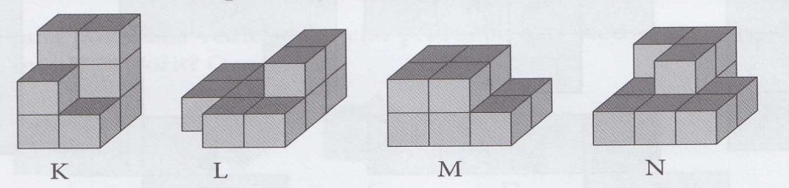
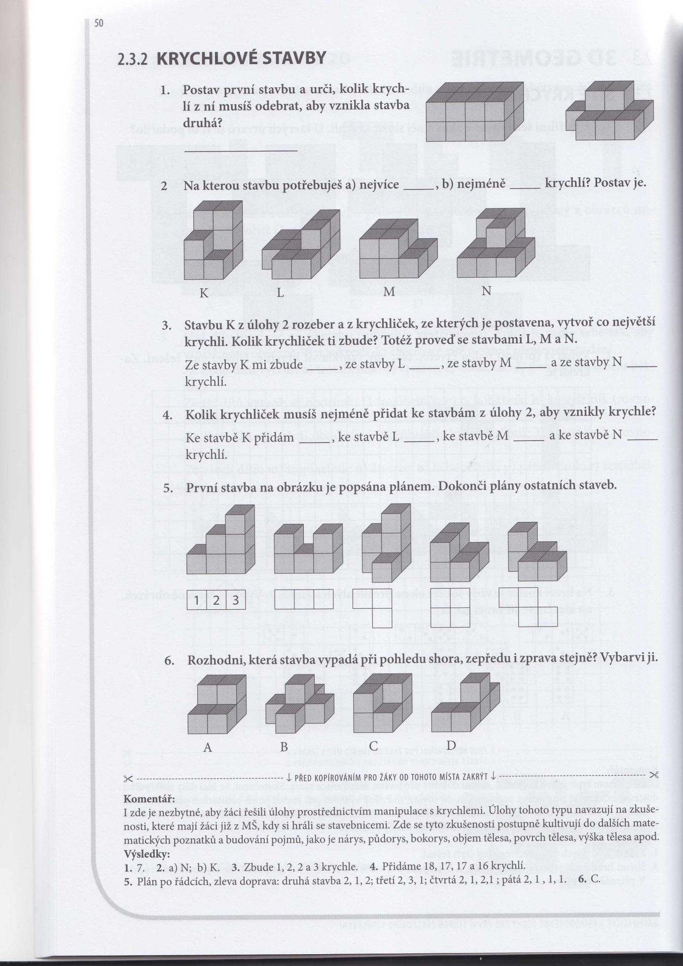

40.3 Zásobník – Stavby z krychlí
Elektronická učebnice - I. stupeň Základní škola Děčín VI, Na Stráni 879/2 – příspěvková organizace Matematika
2. Stavbu K rozeber a z malých krychliček
sestav co největší krychli. Kolik krychliček
zbyde? Totéž proveď s ostatními stavbami.
1. Prohlédni si obrázek a řekni,
na kterou stavbu potřebuješ nejvíce
a na kterou nejméně krychlí. Postav je.
3. Rozhodni, která stavba vypadá při pohledu
shora, zepředu i zprava stejně.
4. První stavba je popsána plánem.
Zapiš správné plány ostatních staveb.

Slide 4
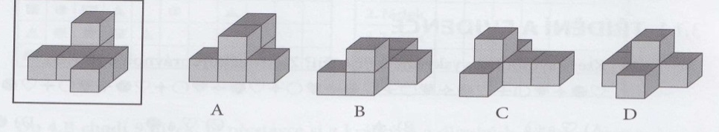
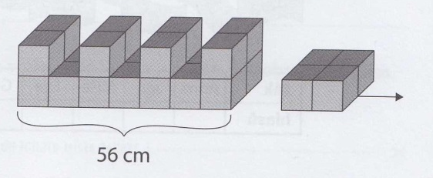

40.4 Zásobník – Stavby z krychlí
Elektronická učebnice - I. stupeň Základní škola Děčín VI, Na Stráni 879/2 – příspěvková organizace Matematika
U stavby v rámečku byla přemístěna jedna krychle.
Dívej se na stavby z různých stran a řekni, kterou
ze staveb A, B, C, D jsme nemohli tímto způsobem vytvořit.
3. Sestav z krychlí stavbu, kterou vidíš na obrázku.
Rozeber ji a z krychlí vytvoř dvojitou řadu.
Jaká bude délka této řady na obrázku a řady
z tvých krychliček?
2. Zjisti, kolik různých staveb můžeš vytvořit,
když ke stavbě na obrázku přidáš 1 krychli.
Zapiš je pomocí plánů.

Slide 5
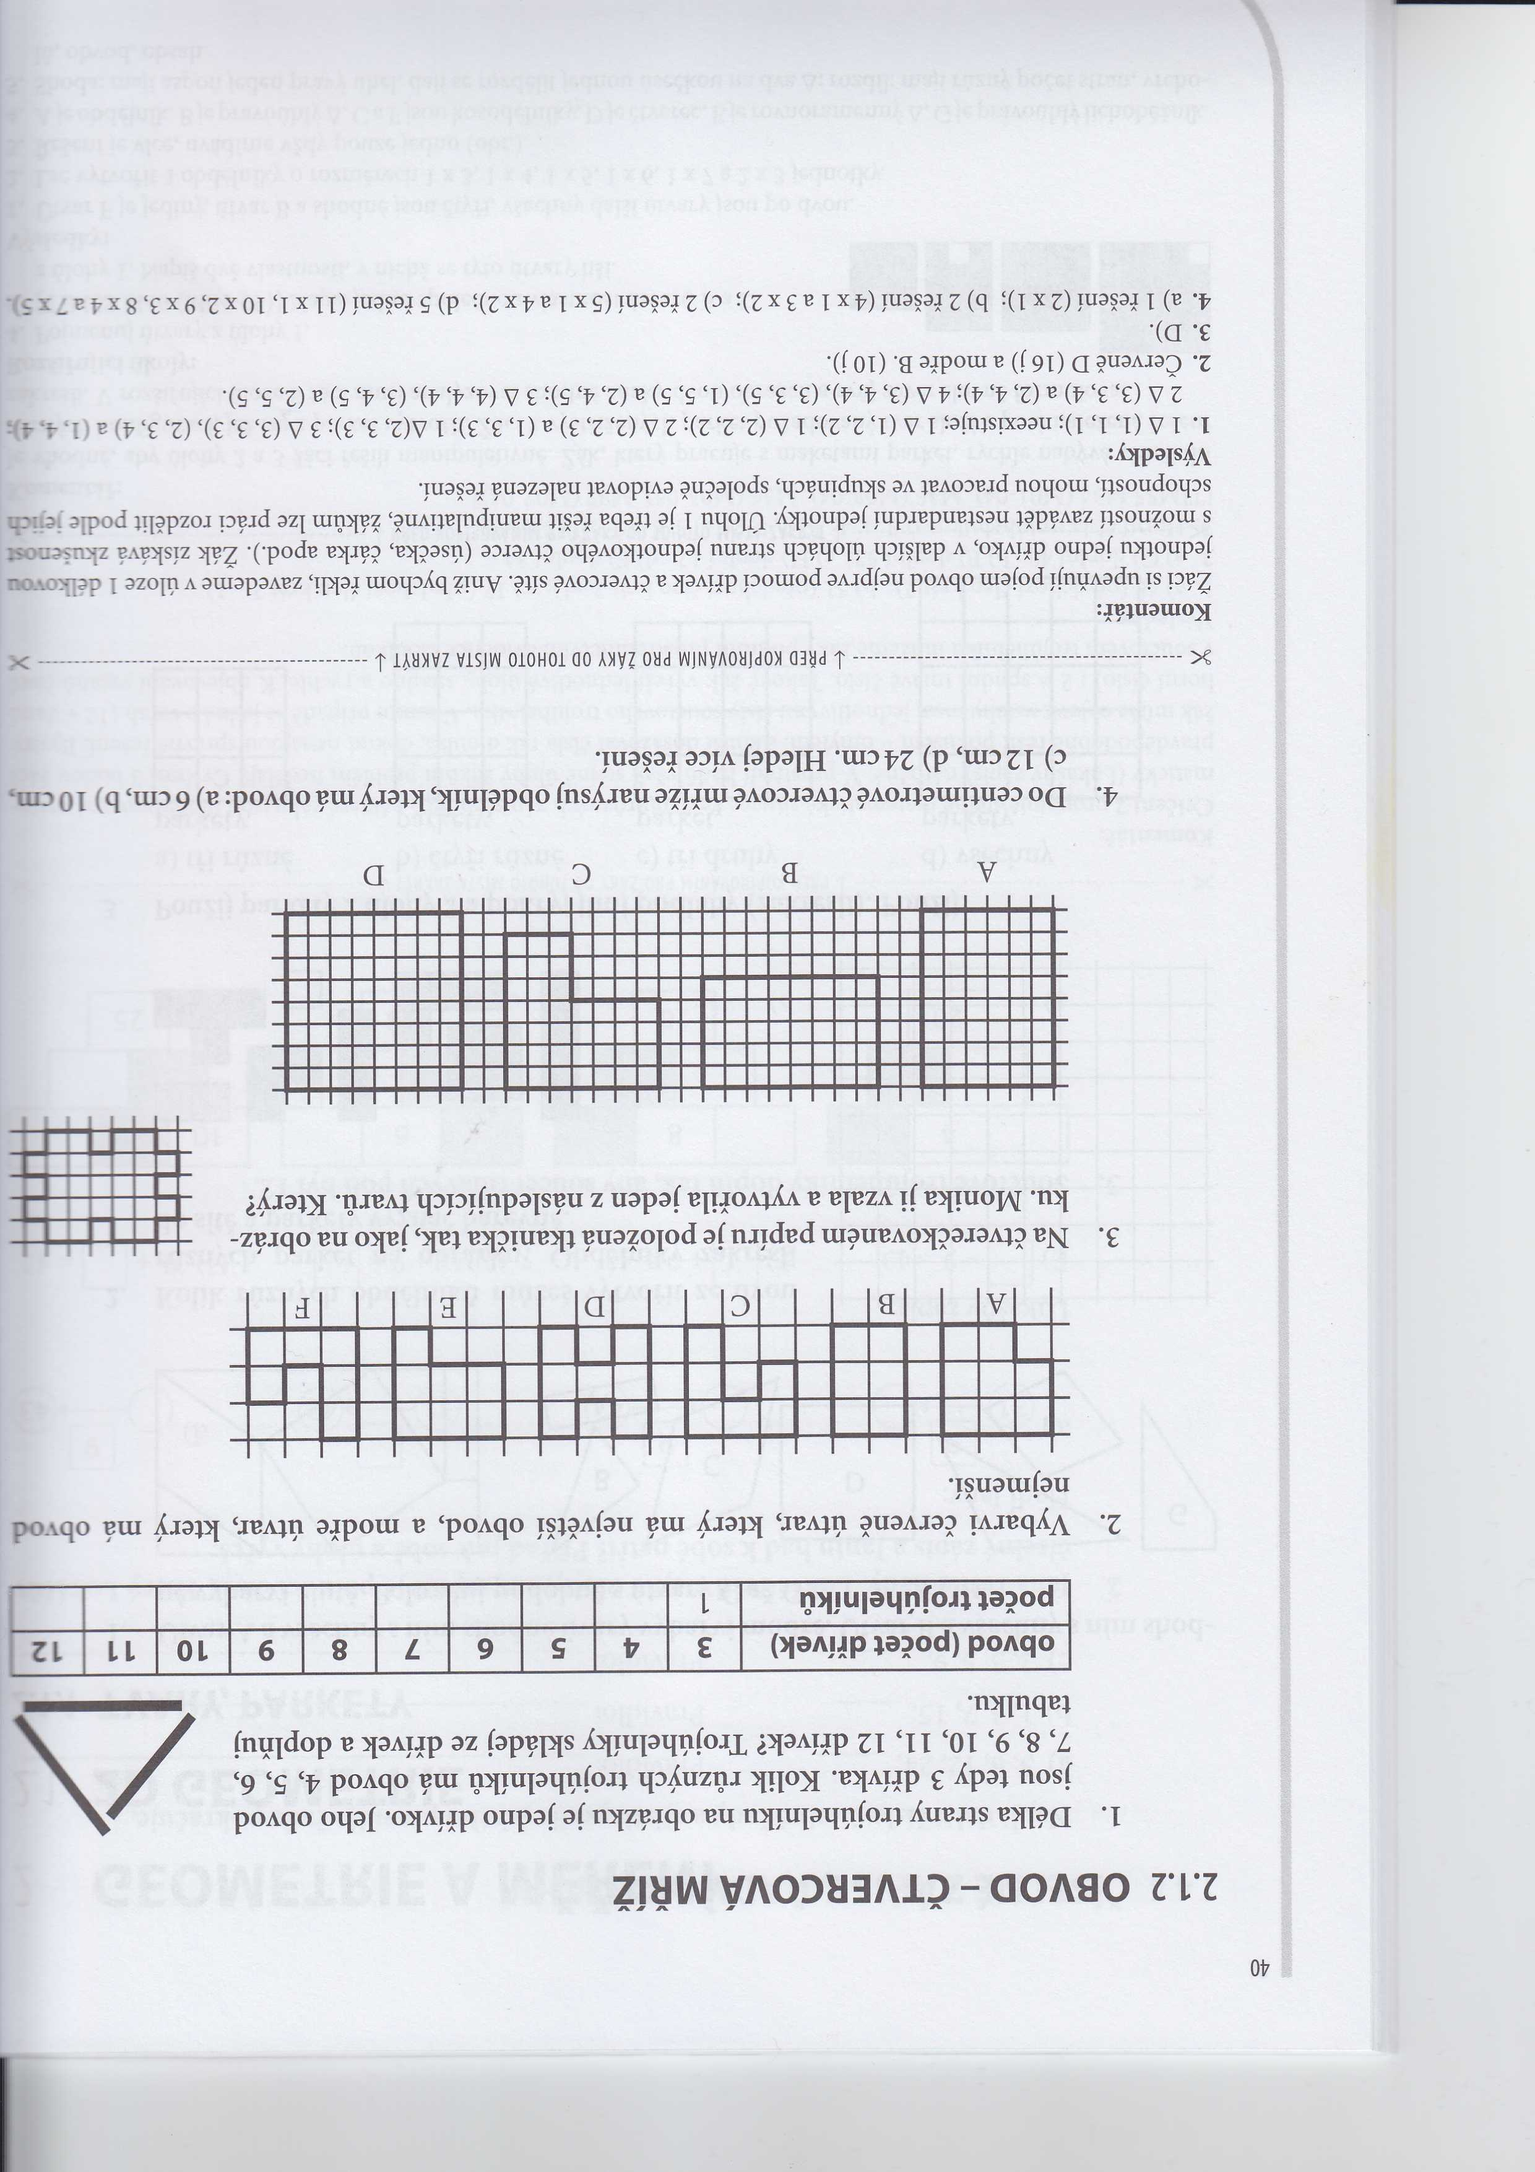

Elektronická učebnice - I. stupeň Základní škola Děčín VI, Na Stráni 879/2 – příspěvková organizace Matematika
40.5 Zásobník – Čtvercová síť- obvod
Prohlédni si obrázek a přerýsuj ho
na čtverečkovaný papír.
Řekni, který útvar má největší obvod,
a vybarvi ho žlutě.
Řekni, který útvar má nejmenší obvod,
a vybarvi ho zeleně.
2. Prohlédni si obrázek a přerýsuj ho
na čtverečkovaný papír.
Řekni, který útvar
má obvod rovný obvodu
tohoto útvaru.
3. Na čtverečkovaný papír narýsuj několik dvojic útvarů,
jejichž obvody se sobě rovnají.

Slide 6
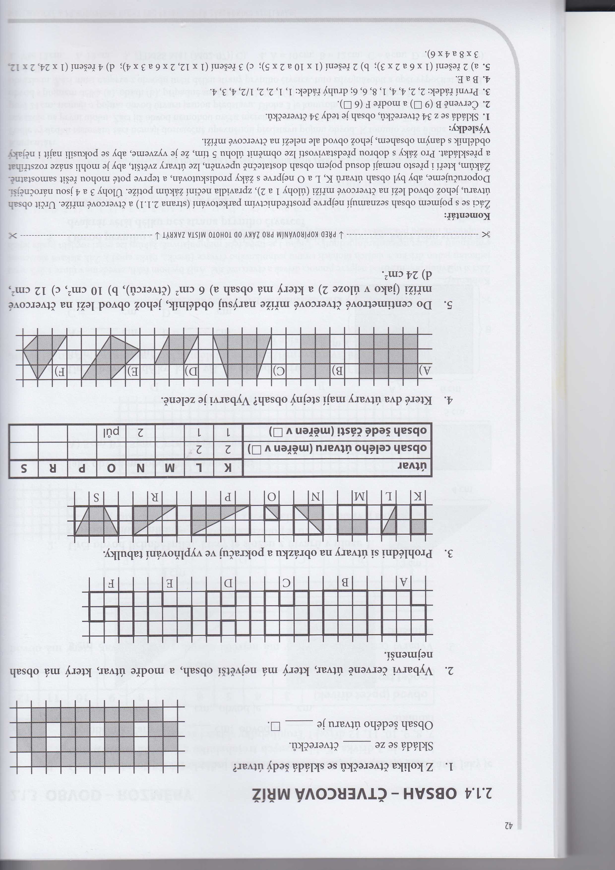
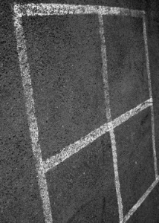
40.6 Zásobník – Čtvercová síť- obsah
Elektronická učebnice - I. stupeň Základní škola Děčín VI, Na Stráni 879/2 – příspěvková organizace Matematika
Prohlédni si obrázek a přerýsuj ho na čtverečkovaný papír.
Řekni, který útvar má největší obsah, a vybarvi ho žlutě.
Řekni, který útvar má nejmenší obsah, a vybarvi ho zeleně.
3. Které dva útvary mají stejný obsah?
Vypočítej obsahy celých útvarů
i jejich šedých částí.
4. Na čtverečkovaný papír narýsuj několik dvojic útvarů,
jejichž obsahy se sobě rovnají.

Slide 7
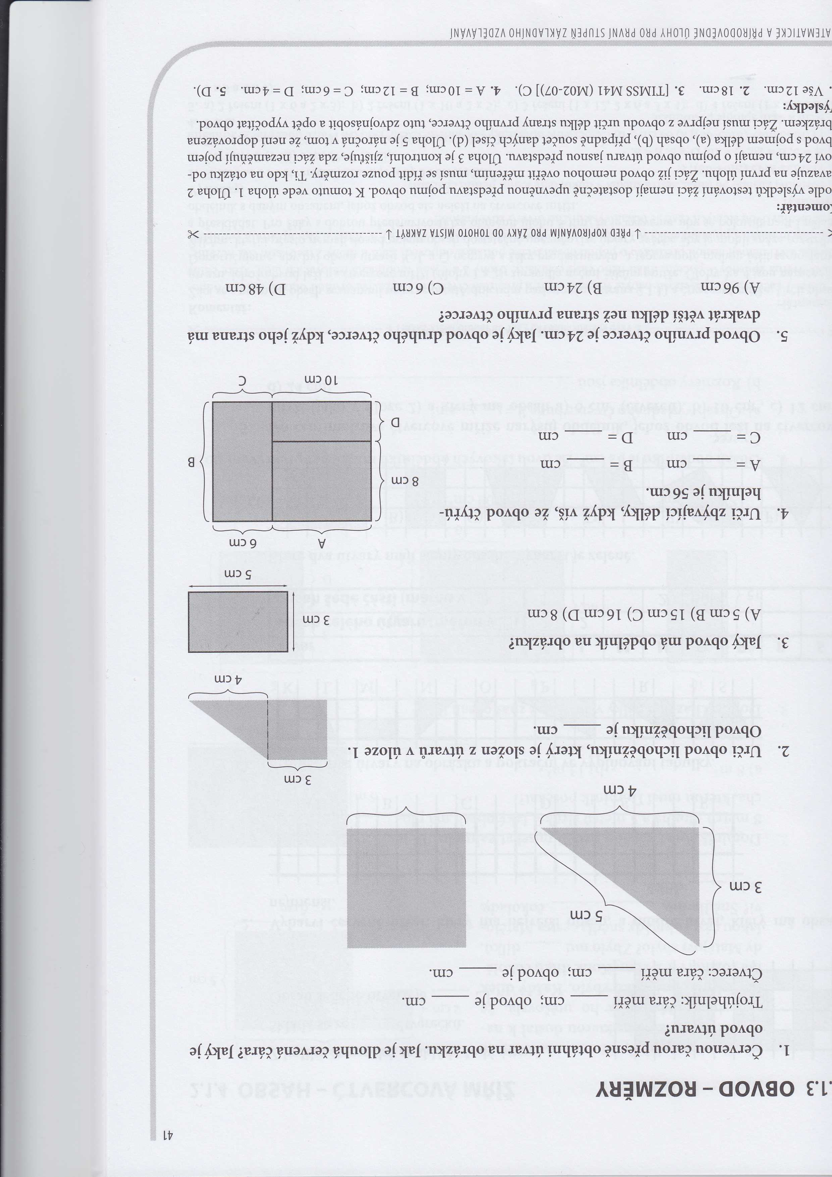
40.7 Zásobník – Obvod - rozměry
Elektronická učebnice - I. stupeň Základní škola Děčín VI, Na Stráni 879/2 – příspěvková organizace Matematika
1. Trpaslíci dělali před chaloupkou chodník.
Z pěti shodných parket poskládali obdélník.
Urči jeho obvod, je-li délka delší strany
parkety a = 12 cm.
12cm
2. Pozorně si prohlédni obrázek a urči všechny zbývající délky,
když víš, že obvod čtyřúhelníku je 56 cm.
A = _____ cm B = _____ cm
C = _____ cm D = _____ cm
Označ si menší útvary velkými písmeny a vypočítej obvod
každého z nich.

Slide 8
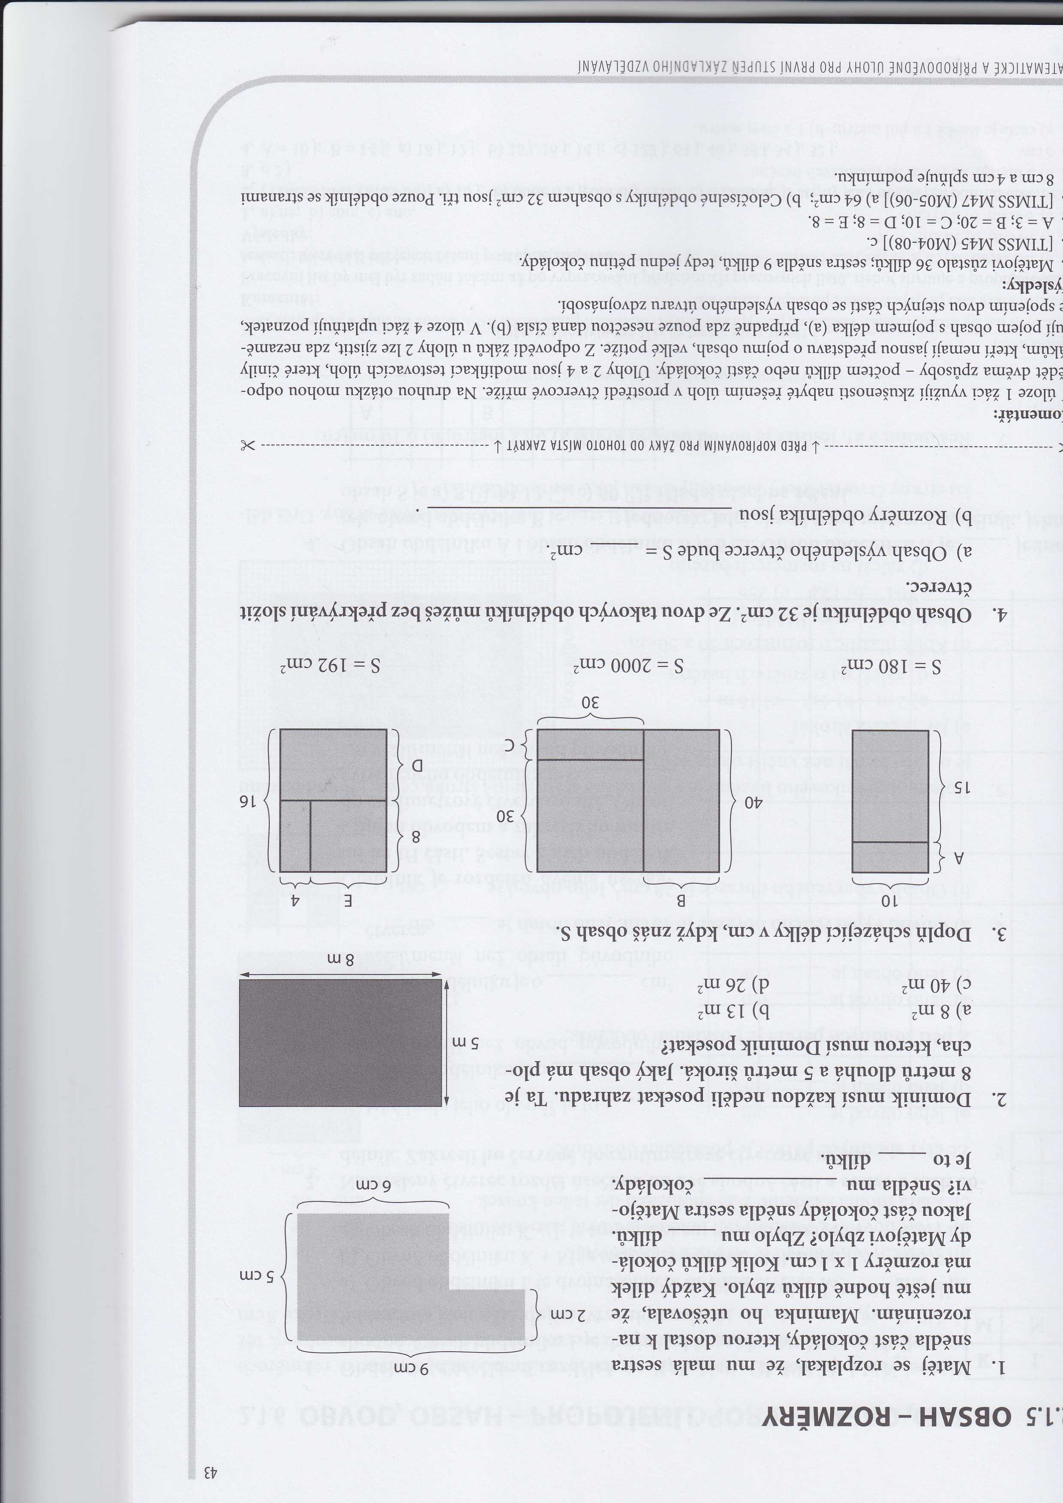
40.8 Zásobník – Obsah - rozměry
Elektronická učebnice - I. stupeň Základní škola Děčín VI, Na Stráni 879/2 – příspěvková organizace Matematika
1. Trpaslíci dělali před chaloupkou chodník.
Z pěti shodných parket poskládali obdélník.
Urči jeho obsah, je-li délka delší strany
parkety a = 12 cm.
12cm
2. Pozorně si prohlédni obrázek a urči všechny zbývající délky,
když znáš obsahy daných čtyřúhelníků.
Označ si menší útvary velkými písmeny a vypočítej obvod každého z nich.

Slide 9
Elektronická učebnice - I. stupeň Základní škola Děčín VI, Na Stráni 879/2 – příspěvková organizace Matematika
40.9 Použité zdroje, citace
1. HEJNÝ, M., HOUFKOVÁ, J., JIROTKOVÁ, D., MANDÍKOVÁ, D. a kol., Matematické a
přírodovědné úlohy, 1.vyd. Praha : Ústav pro informace ve vzdělávání, 2011,
ISBN 978-80-211-0611-6
2. Obrázky z databáze Klipart

Slide 10
Elektronická učebnice - I. stupeň Základní škola Děčín VI, Na Stráni 879/2 – příspěvková organizace Matematika
40.10 Anotace
Autor | Mgr. Blanka Průšová
Období | 01 – 06/2013
Ročník | 5. ročník
Klíčová slova | Osová souměrnost, síť krychle, stavby z krychlí, čtvercová síť, obvod a obsah.
Anotace | Prezentace obsahující zásobník úloh k učivu geometrie.

